Slide 1

Психологический тренинг стрессоустойчивости
Инна Николаевна Кулешова,
кандидат психологических наук, психолог ИВГПУ

Slide 2
Стресс — это реакция организма человека на перенапряжение, негативные эмоции или просто на монотонную суету. Во время стресса организм человека вырабатывает гормон адреналин, который заставляет искать выход
Стресс в небольших количествах нужен всем, так как он заставляет думать, искать выход из проблемы, без стресса вообще жизнь была бы скучной.
Но с другой стороны, если стрессов становится слишком много, организм слабеет, теряет силы и способность решать проблемы
Надо отметить, что сильные стрессы влияют не только на качество жизни, но и на
здоровье.
Стресс снижает иммунитет и является причиной многих заболеваний. Поэтому
необходимо уметь сопротивляться стрессовому состоянию и задавать себе позитивную
жизненную установку.

Slide 3
Наша повседневная жизнь полна различных событий, одни вызывают у нас радость, другие переживания, волнения, третьи заставляют задуматься, некоторые из них выбивают нас из колеи, заводят в тупик.
Психическими стрессами могут быть как сильные отрицательные, так и положительные эмоции.
В зависимости от результата в психологии различают следующие виды стресса:
Эустрессы («полезные» стрессы). Для успешного существования каждому из нас
необходима некоторая доза стресса.
Именно она является движущей силой нашего развития.
Это состояние можно назвать «реакцией пробуждения». Оно сродни пробуждению ото сна. Чтобы
утром пойти в школу, на тренировку необходимо встать с кровати и проснуться.
Для достижения рабочей активности нужен толчок, небольшая порция адреналина.
Эту роль и выполняют эустрессы.

Slide 4
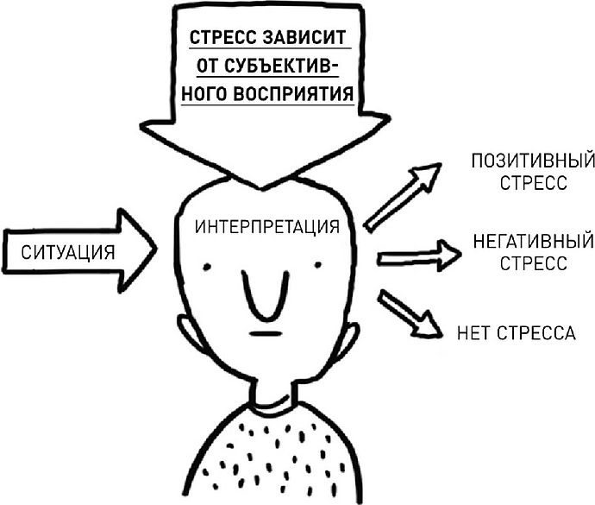
Дистрессы (вредные стрессы), возникающие при критическом напряжении, волнении, раздражении.
Именно это состояние и отвечает всем представлениям о стрессе.
Думаю, что каждый из нас испытывал на себе пагубное влияние дистересса, кому-то из
нас удалось с достоинством выйти из стрессогенной ситуации, а у кого-то возможно и сейчас есть ситуации, выход из которых найти затрудняются.

Slide 5
Каждый из нас сталкивается со стрессом довольно часто. У каждого из нас есть свое понимание того, что такое стресс.
Сейчас мы с вами материализуем свой стресс, придадим ему конкретную художественную форму.
.
Участникам предлагается нарисовать рисунок «Я и стресс».
Он может быть выполнен в любой форме: реалистической, абстрактной, символической, художественной. Обратить внимание участников на то, что
большее значение имеет степень искренности, то есть желание изобразить
свои мысли, чувства, образы, которые пришли в голову сразу после того, как была озвучена тема.

Slide 6
1. Использован ли в вашем рисунке цвет?
Посмотрите, какие цвета (или какой цвет) преобладает в рисунке.
Что для вас значит именно этот цвет?
2. Где вы изобразили себя? Пометьте себя буквой «Я» на рисунке.
3. Как вы изобразили стресс? В виде живого существа, абстрактной фигуры, конкретного человека?
4. Посмотрите, сколько места занимает на листе ваше изображение и сколько — стресс. Почему?
5. При изображении себя и стресса использовали ли вы похожие цвета? Какие?

Slide 7
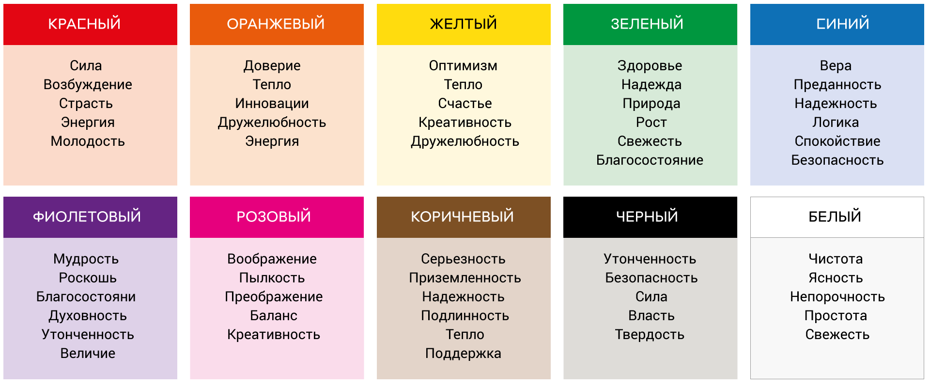

Slide 8
6. Мысленно разделите лист пополам горизонтальной и вертикальной чертами. Где оказалась ваша фигура?
7. Есть ли на рисунке какой-либо барьер между вами и стрессом?
Может быть, вы держите в руках саблю, зонт или что-то еще? Если вы почувствовали необходимость, нарисуйте еще что-либо, что может защитить вас от стресса.
8. Есть ли у вас почва под ногами, на что вы опираетесь? Или вы висите в воздухе? А в жизни на кого вы можете опереться? Если такие люди существуют в вашей реальной жизни, но их почему-то нет на рисунке — дорисуйте их.
9. Какие свои сильные стороны во взаимодействии со стрессовой ситуацией вы могли бы отметить? Постарайтесь найти не менее трех позиций, по которым вы чувствуете себя уверенно. Какие личностные качества помогают вам добиваться успеха?
10. Что бы вам хотелось изменить или как бы вам хотелось улучшить свое состояние в стрессовой ситуации? Какие личностные качества и/или

Slide 9
Стресс – категория абстрактная.
О ней все говорят, но его никто не видел.
А эффективно работать можно только с тем, что отчетливо понимаешь, осознаешь, видишь.
Не нужно бояться и избегать стрессовых ситуаций - нужно научиться выходить из них победителем!
В любой непонятной ситуации – рисуйте!

Slide 10
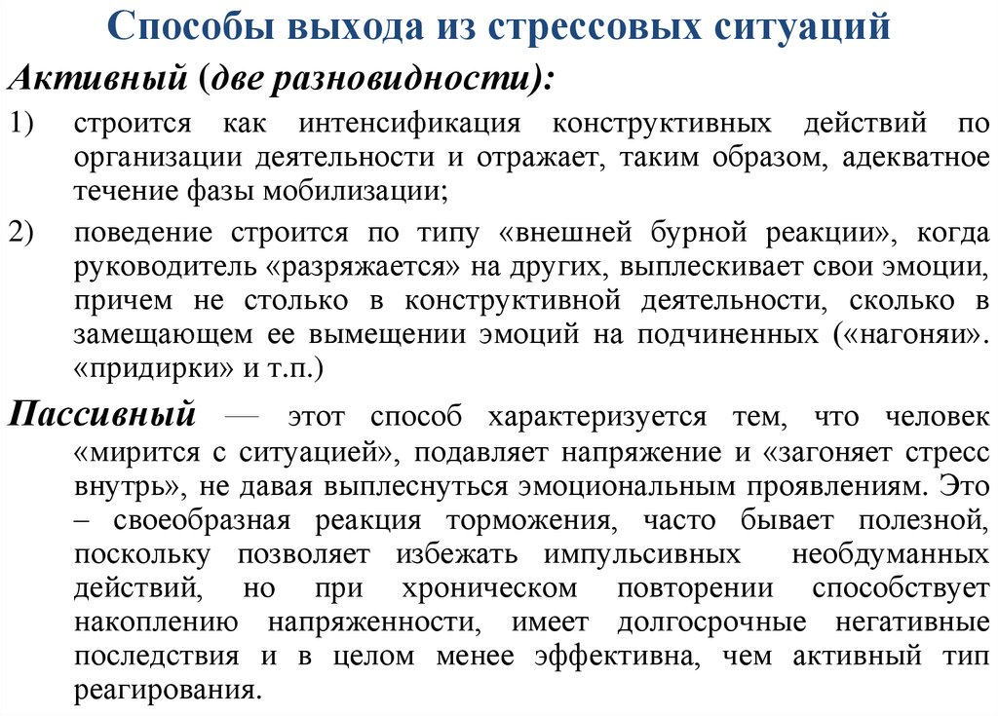

Slide 11
